Slide 2
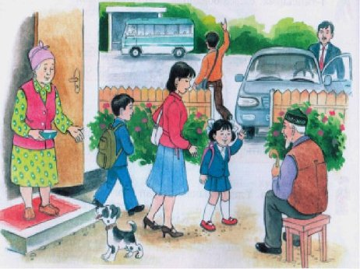
4-сынып оқушыларының ата-аналарына психологиялық кеңес

Slide 3
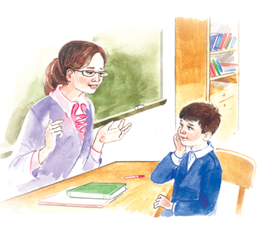
Бастауыш мектеппен салыстырғанда бесінші сыныпта оқыту шарттары түбегейлі өзгереді:

Slide 4
5-сыныпқа келгенде болатын өзгерістер
Балалар негізгі бір мұғалімнен сынып жетекшісі мен пән мұғалімдеріне ауысады
Сабақтар әр кабинеттерде өткізіледі;
Кейбір балалар басқа мектептерден ауысып келді немесе басқа қалалардан келді, яғни ұйым ортасын ауыстырды;
5 сыныпта оқу жүктемесі қосылды.

Slide 5
Бейімделу кезеңі
Зерттеу бойынша оқушылар бесінші сыныпта оқудың басында бірінші сыныпта оқығандай сипаттағы жаңа оқу жағдайларына бейімделу кезеңін бастан кешеді.

Slide 6
СЕЗІМТАЛ
МАЗАСЫЗ
ТЫНЫМСЫЗ
ЕҢБЕККЕ ҚАБІЛЕТІ ТӨМЕНДЕУ
Нәтижесінде
БІРЕУЛЕРІ КЕРІСІНШЕ ЕРКІН
САЛҒЫРТ
ҰМЫТШАҚ
КЕЙДЕ ҰЙҚЫСЫ МЕН ТӘБЕТІ БҰЗЫЛАДЫ

Slide 7
ТУЫНДАЙТЫН СҰРАҚТАР
«Неге оқушының оқу үлгерімі төмендейді?
«Оған кім кінәлі»
5 сынып оқушыларының ата-аналарынан «Бастауыш мектепте жақсы, тіпті үздік оқыған баламның орта буынға барғанда неліктен оқу үлгерімі төмендеді?» деген сұрақтар туындауы мүмкін

Slide 8
Неге олай болатынын талдап көрелік.
5 сыныпта 4 сыныпқа қарағанда сабақ жүктемесі ауыр.
оның үстіне бала орта буынға үйрену барысында қандай да бір эмоционалдық күйзелісті бастан кешіреді.
Бала ағзасының гормондарының өзгеруінен де ми қабығында қозу жылдам жүреді де, ал тоқтау үдерісі баяу жүреді. Бұл баланың іс-әрекетінен байқалады.
Мұндай күйде балаға назарын сабаққа аудару, зейінін бір нәрсеге ұзаққа шоғырландыру қиынға түседі.
Оқушының өтпелі кезеңінде оны сабақ пен бағадан гөрі құрдастарымен қарым-қатынасы көп алаңдататынын ұмытпаған жөн.
Бала танымдық қызығушылығын ғаламтор мен достарының арасынан іздейді.
Сондықтан 5сыныпта оқу үлгерімінің төмендеуі кең тараған заңды құбылыс

Slide 9
Не істеу керек?

Slide 10
Физиологтар мен психологтар баланың сабаққа қызығушылығын оятатын ісшараларды анықтап, оның мөлшерін анықтап көрсетті.
Қозғалыс белсенділігі: бастауыш және орта буында оқитын оқушылар күніне 5км жүруі керек.
Таза ауада күнделікті кем дегенде 1,5сағат, демалыс күндері 3сағат жүру керек.
Бала күніне 10сағат ұйықтау керек. Жұмыс күндері ұйқы қанбаса, демалыс күндері ұйқысы қанып ұйықтау керек.
Дұрыс тамақтану керек. Ақуыз мидың жұмысы жақсартады, жеміс-жидектер иммунитет пен ас қорытуды жақсартады.
Күнтәртібін сақтау керек. Бала күнтәртіппен жүретін болса, көп шаршамай, тиянақты болады.

Slide 11
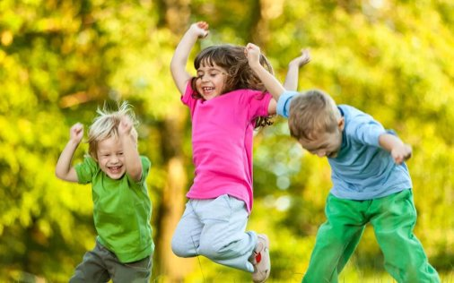
Баланың ағзасының да гормонды өзгеріске түсетінін ұмытпаған жөн.
Демалыс күндері баланы сабақ оқытып отырғызып қоймау керек.

Slide 12
Ата-ананың қолдауы.
Балаға бұйрық беріп, айқайлау, баланың эмоцияналды жағдайын нашарлатады. Психологтар бала екілік алып қалса, сабақтан қалып тынығуына рұқсат беру керектігін айтады. Тәжірибе көрсеткендей, сонда бала тынығып, үлгерімі де арта түседі.

Slide 13
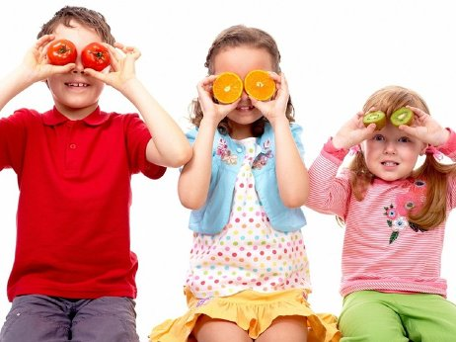
Психологтың кеңесі aта-аналарға
«Баланың сабаққа деген мотивациясын қалай көтеруге болатыны жайында»

Slide 14
Психологтың кеңесі aта-аналарға
1. Балаңызбен мектепке бару мен білім алудың маңыздылығын талқылаңыз. Бұл өте маңызды.
2. Балаңызға ешқандай тапсырма берілмесе, оның 30минут уақытын қайталау, жаттығу жұмыстарына жұмсауын қадағалаңыз..
4. Баламен бірге отырып, оның қандай да бір жетістіктерін талқылаңыз. Қажет болса, оның қандай да бір жағымсыз іс-әрекеттеріне шектеу жасаңыз.
5. Жақсы іс-әрекеттерін мақтаңыз. Тек қана жағымсыз әрекеттерін айта бермеңіз.
6. Балаңыз емтиханды нашар тапсырса да, оған демеу болатын сөздер айтыңыз
.
7. Балаңыздың мектепте үлгерімі нашар болатын болса, оған қосымша көмек көрсетуге үйде дайындауға мұғалім шақыртыңыз.

Slide 15
Психологтың кеңесі aта-аналарға
8. Баланың мұғалімімен оған қандай да бір көмек көрсететін альтернативті көмектер сұрап сөйлесіңіз.
9. Ең бастысы баланың үлгерімі мен тәртібі туралы хабардар етіп отыратын адам- мұғалімімен әрқашанда байланыста болыңыз.
10. Оқу үрдісі кезіндегі баланың нәтижелерін уақытылы қадағалап отырыңыз
11 Баланы мадақтаудың әдісін ойлап табыңыз (бүкіл отбасының алдында мақтау). Оған мотивация болатындай баланың нақтылы іс-әрекетін мақтаңыз.
12. Жасөспірімге үнемі қолдау көрсетіп отырыңыз. Жақсы сөз айтып, кеңестер беріп отырыңыз.
13. Баланы жақсы көріңіз.

